Slide 1

Generalized Relation Learning
with
Semantic Correlation Awareness
for Link Prediction
大连海事大学 信息科学技术学院
专业：计算机科学与技术
方向：智能信息处理
汇报人：孟繁琛 指导老师：李冠宇教授
Notes:
尊敬的各位老师，亲爱的师兄师姐们，大家下午好，我是孟繁琛，今天我汇报的题目是：链接预测中基于语义关联感知的广义关系学习。

Slide 2
01
研究背景
02
研究现状
目录
03
GRL
04
实验及结果
05
总结与展望
Notes:
我将从以下五个方面进行汇报：研究背景、研究现状、GRL介绍、实验及结果、总结与展望。

Slide 3
研究背景
01

Slide 4
研究背景
热度上升
开发链接预测模型来自动补全知识图谱
已成为近年来重要的研究热点
解决方案
GRL框架：
Generalized
Relation
Learning
背景
问题一
在知识图谱中的关系分布往往是不平衡的
问题二
在实际情况中存在许多看不见的关系
Notes:
研究背景：开发链接预测模型来自动补全知识图谱成为近年来重要的研究热点，但尽管进行了如此多的研究。目前链路预测方法存在两个自然问题：知识图谱中的关系分布往往是不平衡的，实际情况中存在许多看不见的关系。这两个关系限制了现有链路预测模型的训练效果和实际应用。为了解决上述两个问题，本文提出了一个统一的广义关系学习框架GRL。

Slide 5
02
研究现状
Notes:
在介绍GRL之前，我们先来看一下相关领域的研究现状。

Slide 6
研究现状
效果：
显示了少样本关系学习的前景
缺点：
难以处理不平衡的关系分布
效果：
能够成功完成看不见的关系预测任务
缺点：
模型不适用于链接预测任务
Xiong et al. (2018),
Shi and Weninger (2018), and Chen et al. (2019a)
方法：meta-learing或基于度量的方法
数据集：有限的训练样本
并对少样本关系进行快速学习
Chen et al. (2019b),
Qin et al. (2020)
方法：从文本描述中提取信息来预测看不见的关系
Zhang et al. (2021)
基于语义关联学习的广义关系学习框架：GRL（Generalized Relation Learning）框架
优点：（1）对不平衡关系分布不敏感
（2）能够学习无样本关系
Notes:
在2018、2019年，有这几位学者或者团队进行了一下工作，通过meta-learing或基于度量的方法，在有限的训练样本上进行训练，并对少样本关系进行快速学习。这些研究显示了少样本关系学习的前景，但是他们难以处理不平衡的关系分布。在2019、2020年，这两位学者或者团队从文本描述中提取信息来预测看不见的关系，他们能够成功完成看不见的关系预测任务，但模型不适用于链接预测任务。接下来就是本文的作者及其团队，在2021年，提出了基于语义关联学习的广义关系学习框架GRL。该框架的优点是对不平衡关系的分布不敏感，能够学习无样本关系。

Slide 7
03
G R L
Notes:
下面是对GRL的简单介绍

Slide 8
GRL—组成模块
Attention Module
该模块构建了知识感知的注意力分布和相关知识向量，目的是提取语义关联和这些关联的程度。
Classifier Module
Fusion Module
该模块计算分类感知损失，隐式地在嵌入启用丰富的嵌入式语义关联。不仅增强了语义相似关系的紧密性，也增强了对不同关系的辨别性
将知识向量与注意力模块获得的联合向量融合。该模块根据语义关系实现了不同关系的融合。
Notes:
GRL框架由三个模块构成：注意力模块、融合模块、分类器模块。

Slide 9
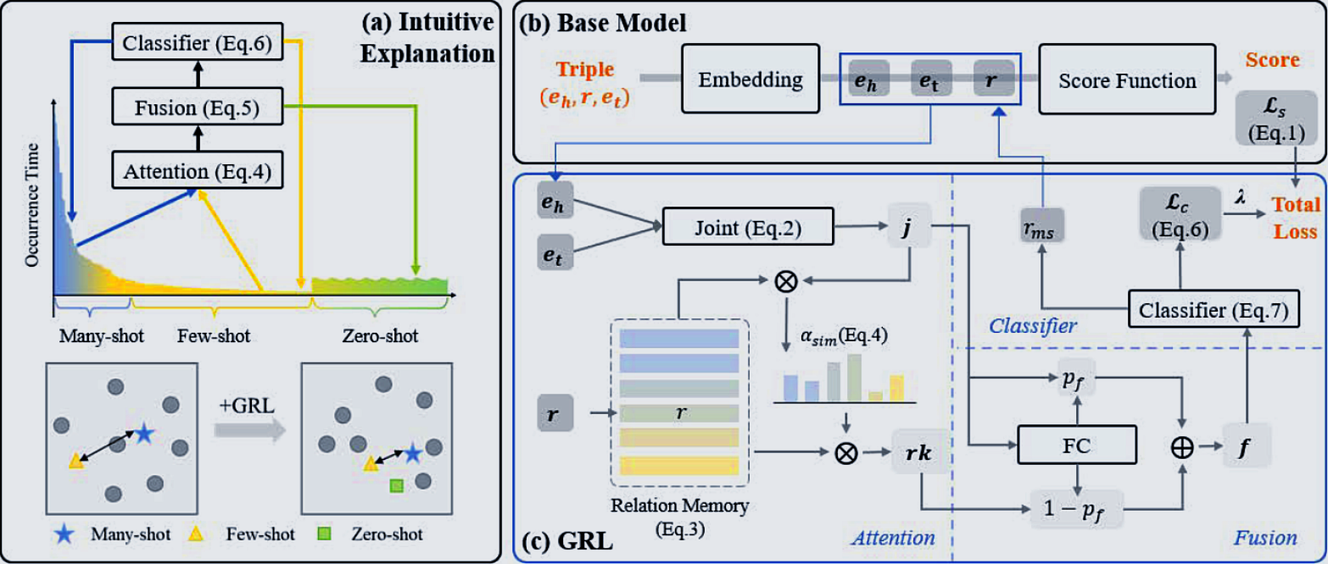
GRL—工作原理
Attention Module
该模块构建了知识感知的注意力分布和相关知识向量，目的是提取语义关联和这些关联的程度
Fusion Module
Classifier Module
将知识向量与注意力模块获得的联合向量融合。该模块根据语义关系实现了不同关系的融合。
该模块计算分类感知损失，隐式地在嵌入中启用丰富的嵌入式语义关联。不仅增强了语义相似关系的紧密性，也增强了对不同关系的辨别性
Attention Module：
Classifier
Relation Memory Block
最相似关系向量：r_{ms}
Relation Knowledge
融合向量：f
采用交叉熵评估分类感知损失
Total Loss
Joint Block
Attention Distribution
Fusion Module
Notes:
注意力模块构建了知识感知的注意力分布和相关知识向量，目的是提取语义关联和这些关联的程度。融合模块将知识向量与注意力模块获得的联合向量融合。该模块根据语义关系实现了不同关系的融合。分类器模块计算分类感知损失，隐式地在嵌入中启用丰富的嵌入式语义关联，不仅增强了语义相似关系的紧密性，也增强了对不同关系的辨别性。

Slide 10
04
实验及结果
Notes:
第四部分是实验及结果。该部分将对三个实验进行介绍。

Slide 11
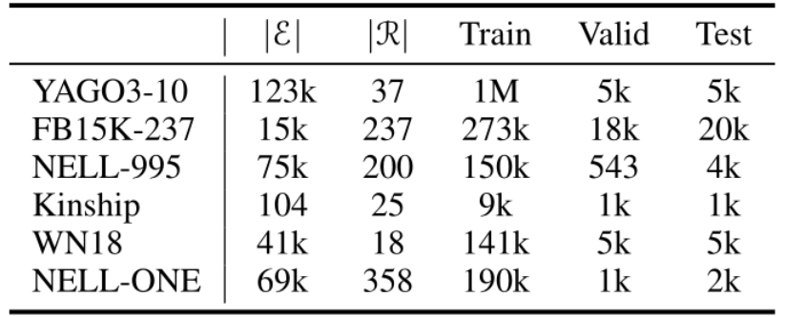
实验及结果—数据集
不平衡数据集
YAGO3-10 ,
FB15K-237,
NELL-995 ,
Kin-ship .
这些数据集都包含了多样本关系和少样本关系
少样本数据集
这是专门为知识图谱中少样本学习创建的数据集。选取50到500个训练三元组作为训练数据
NELL-ONE
其中，|ℇ|和|𝓡|表示实体和关系集的基数
Notes:
选取了四个不平衡数据集，这些数据集都包含了多样本关系和少样本关系。少样本数据集选择NELL-ONE，这是专门为知识图谱中少样本学习创建的数据集，选取50-500个训练三元组作为训练数据。如表所示是对上述数据集中数据统计的展示。

Slide 12
实验及结果—模型选择及实验配置
Pytorch
使用Adam优化所有参数
基于嵌入的模型DisMult和ConvE
将二者与RESCAL、TransE、DisMult、ComlEx、ConvE、ConvKB、D4-STE、D4Bumbel和TuckER进行比较
初始学习率为0.003
实体嵌入和关系嵌入的尺寸设置为200，损失权重λ设置为0.1
少样本学习
模型GMatching和CogKR
将关系的前20%和后80%分别作为多样本关系类和少样本关系类
Notes:
实验选择了基于嵌入的DisMult和ConvE作为基础模型，与GRL框架结合后，与其他的主流模型进行对比，少样本学习选择GMatching和CogKR模型。本文的模型在pytorch中得到的实现，使用Adam优化所有参数，初始学习率设置为0.003，实体嵌入和关系嵌入的尺寸设置为200，损失权重λ设置为0.1.根据出现的频率，将关系的前20%和后80%分别作为多样本关系类和少样本关系类。

Slide 13
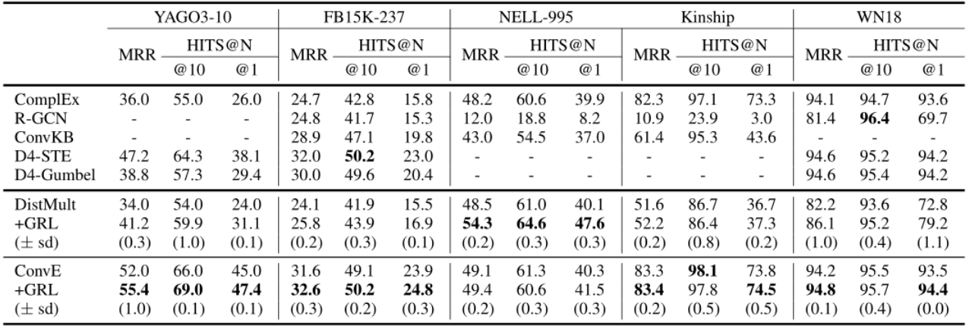
实验及结果—链接预测
在每个查询的所有实体中记录正确实体的排名，排除在同一查询的任何训练集、有效集、测试集中观察到的其他正确实体
尾查询：（e_{h}，r，？）
HITS@1,5,10和MRR作为评价指标
（e_{h}，r，e_{t}）
头查询：（？，r，e_{t}）
Notes:
实验一链接预测：通过实验数据我们可以看到，两个基本模型DisMult和ConvE在引入GRL后得到了普遍改进。在MRR评价下GRL使DisMult平均提高3.84%，ConvE平均提高1.08%，结果表明GRL框架在多样本和少样本子组上都取得了一致的改进。

Slide 14
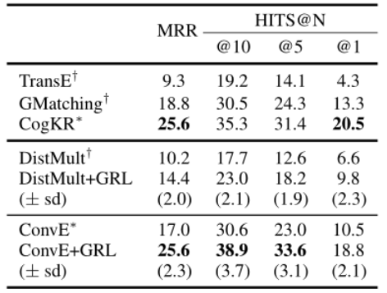
实验及结果—少样本关系学习
左表显示，GRL对两个基本模型的平均MRR评分分别提高了4.2%和8.6%。特别是对于ConvE来说，与GRL结合使它在三个指标上优于其他方法。
01
CogKR是一种基于路径学习的模型，在HITS@1下表现最好。原因可能是测试查询很容易通过在少样本关系数据集上查找KG路径来完成。
02
虽然每个测试查询只有一个训练实例，但是GRL可以通过学习多样本类中的语义相似关系来有效嵌入少样本关系
03
Notes:
实验二：少样本关系学习。

Slide 15
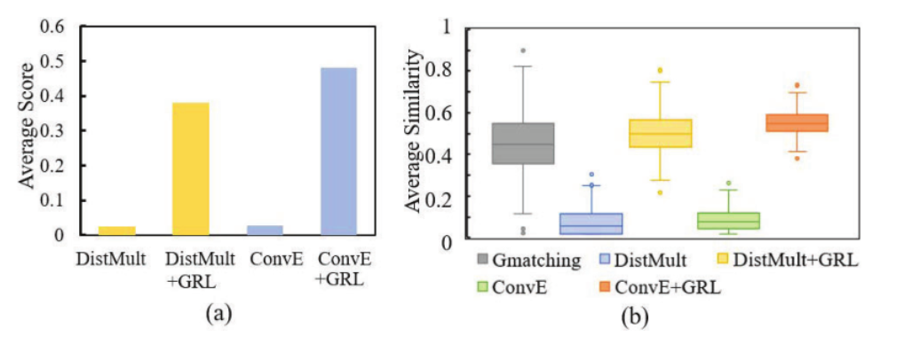
实验及结果—无样本关系学习
图（a）显示了无样本关系的测试三元组的平均得分，可以看到在结合GRL后对正向关系的学习都得到了增强
图（b）显示了预测无样本关系的性能。可以看到结合GRL后的增强模型性能优于GMatching
上述两种情况分别说明了：GRL框架能够有效提高基本模型对无样本关系的三元组的验证能力、学习是从未见关系和已见关系之间的语义关联中进行的
Notes:
实验三：无样本学习。

Slide 16
05
总结与展望

Slide 17

总结与展望
·本文研究了链路预测任务中存在的两个自然问题：关系分布不平衡以及看不见的关系，并提出了GRL框架解决上述两个问题。
·通过大量实验证明GRL的有效性
·在未来将考虑把外部文本信息与语义知识相结合，促进关系学习
·将尝试把GRL部署到涉及广义关系学习场景的下游应用，获得更多见解

Slide 18
感谢聆听
请批评指正
大连海事大学 信息科学技术学院
专业：计算机科学与技术
方向：智能信息处理
汇报人：孟繁琛 指导老师：李冠宇教授

